Slide 1


Forenzika nasilnog ekstremizma u digitalnom okruženju

Slide 2



Identiteti
„Identitet" je skup ličnih i društvenih karakteristika koje određenu osobu čine onim što jeste, tj. čine je jedinstvenom. Svaka osoba ima i lični identitet i različite društvene identitete.
Lični identiteti temelje se na kombinaciji ličnih atributa (npr. briga, tolerancija, ekstrovertnost), međuljudskih odnosa i uloga (npr. kćerka/sin, prijateljica/prijatelj, kolegica/kolega) i autobiografskih narativa (npr. rođeni u ruralnom području i obrazovani u lokalnoj školi).
Društveni identiteti temelje se na pripadnosti grupi (npr. određenoj naciji, etničkoj grupi, vjeri, rodu, generaciji, društvenoj klasi, zajednici, školi, udruženju, sportskom timu, zanimanju itd.).

Slide 3
Kako se razvijaju identiteti?
Na razvoj identiteta utječe porodica, društvo, kultura, religija, obrazovanje. Identitet je rezultat nečije individualne i lične odluke o tome „ko sam i šta cijenim“.
Identiteti se razvijaju vremenom i višeslojni su. Razmišljajući o tome ko smo bili, ko smo sada i ko želimo biti u budućnosti, shvatamo da smo u kontinuiranom razvoju. Ako se mi možemo promijeniti, mogu i drugi. Svi ljudi imaju potencijal da rastu i evoluiraju u svom razumijevanju, vrijednostima i ponašanju. Naše slike o „drugom“ također bi trebale biti otvorene za promjene.
Diskursi o identitetu koji su isključivi i diskriminirajući imaju tendenciju poricati ili obezvrijediti postojanje raznolikosti i prikazivati različite identitete kao da su u međusobnom nadmetanju ili sukobu.
Diskursi o identitetu koji su inkluzivni pokazuju tendenciju priznati i vrednovati postojanje različitosti i pridaju važnost zajedničkim interesima i pitanjima.

Slide 4

Identiteti vs. predrasude, stereotipi, diskriminacija, etnocentrizam, nacionalizam i ksenofobija
Identitet je temelj na kojem se formiraju stereotipi, a ovi stereotipi mogu potaknuti predrasude. Predrasude dalje vode do diskriminacije, jer negativni stavovi prema drugima često rezultiraju nepravednim ponašanjem.
Etnocentrizam i nacionalizam često proizlaze iz osjećaja identiteta i mogu dodatno pojačati stereotipe i predrasude.
Ksenofobija je ekstremna manifestacija straha ili mržnje prema drugima, često potaknuta etnocentrizmom i nacionalizmom.
Svi ovi pojmovi zajedno stvaraju složeni splet međusobno povezanih stavova i ponašanja koji oblikuju naše društvene interakcije i društvene strukture.

Slide 5
Šta su stereotipi, predrasude, diskriminacija, etnocentrizam, nacionalizam i ksenofobija
Stereotipi: široko rasprostranjena, pojednostavljena vjerovanja o članovima grupe društvenog identiteta. Stereotipi se obično temelje na predrasudama i često su pod utjecajem medijskih prikaza drugih grupa.
Predrasude: negativni, unaprijed stvoreni sudovi, o nekoj osobi ili grupi, koji se ne temelje na razumu ili stvarnom iskustvu, već na nekim socijalnim atributima (poput religije, roda, rase, itd.) prema kojim se osjeća odbojnost, ili neko neutemeljeno vjerovanje o osobi ili grupi. Predrasude mogu biti negativne, ali i pozitivne.
Diskriminacija: nejednak tretman različitih kategorija ljudi, često na osnovu rase, starosti, spola, roda ili drugih stvarnih ili pretpostavljenih ličnih karakteristika, koje služe za njihovo isključivanje ili udaljavanje od drugih grupa ili za ograničavanje ili uskraćivanje pristupa punom ostvarivanju njihovih prava.
Etnocentrizam: stav da je nečija kulturna, nacionalna ili vjerska grupa superiornija od drugih grupa.
Nacionalizam: uzdizanje svoje nacije i nacionalnih interesa iznad svih ostalih, često na štetu drugih nacija.
Ksenofobija: strah i mržnja prema strancima ili stranim stvarima.
Sve navedene pojave mogu biti početna tačka za radikalizaciju. Negativni stavovi prema određenim grupama mogu dovesti do osjećaja neprijateljstva i izolacije, što pojedince čini podložnijima radikalnim idejama.

Slide 6
Radikalizacija
Nasilni ekstremizam
Terorizam
proces
posljedica
način
Radikalizacija koristi predrasude kao temelj za razvijanje ekstremnih ideologija. Pojedinci/ke koji su radikalizirani često vide svoju grupu kao žrtvu i vjeruju da je nasilje opravdano sredstvo zaštite ili promocije svojih ideja.
Nasilni ekstremizam je manifestacija radikalizacije. Kada pojedinci/ke prihvate nasilje kao sredstvo postizanja ciljeva, predrasude se pretvaraju u konkretnu akciju koja može uključivati terorističke aktivnosti.
Terorizam koristi nasilje kako bi se zastrašilo i destabiliziralo društvo, često ciljanjem nevinih civila. Terorističke organizacije često manipuliraju predrasudama i koriste ih za regrutiranje novih članova i opravdavanje svojih djela.

Slide 7

Kako razlikovati ekstremizam i nasilni ekstremizam?
Mnogo je različitih grupa i ideologija u nasilnom ekstremizmu.
Ono što je zajedničko jeste opravdavanje, promocija i korištenje nasilja kako bi se dosegli ciljevi određene grupe.
Ekstremizam znači imati crno-bijele poglede na svijet. To je nesposobnost da se prizna potencijalna valjanost različitih gledišta i želja za nametanjem, u nekim slučajevima silom, zastrašivanjem ili prinudom, stavova koje neko ima o drugima.
Nasilni ekstremizam je progresija od misli do nasilne akcije, tj. odlučivanje da se nasilje koristi za postizanje tih ciljeva.

Slide 8

Karakteristike razmišljanja u nasilnom ekstremizmu
Crno-bijelo razmišljanje
Osjećaj superiornosti
Dehumanizacija ‘neprijatelja’

Slide 9
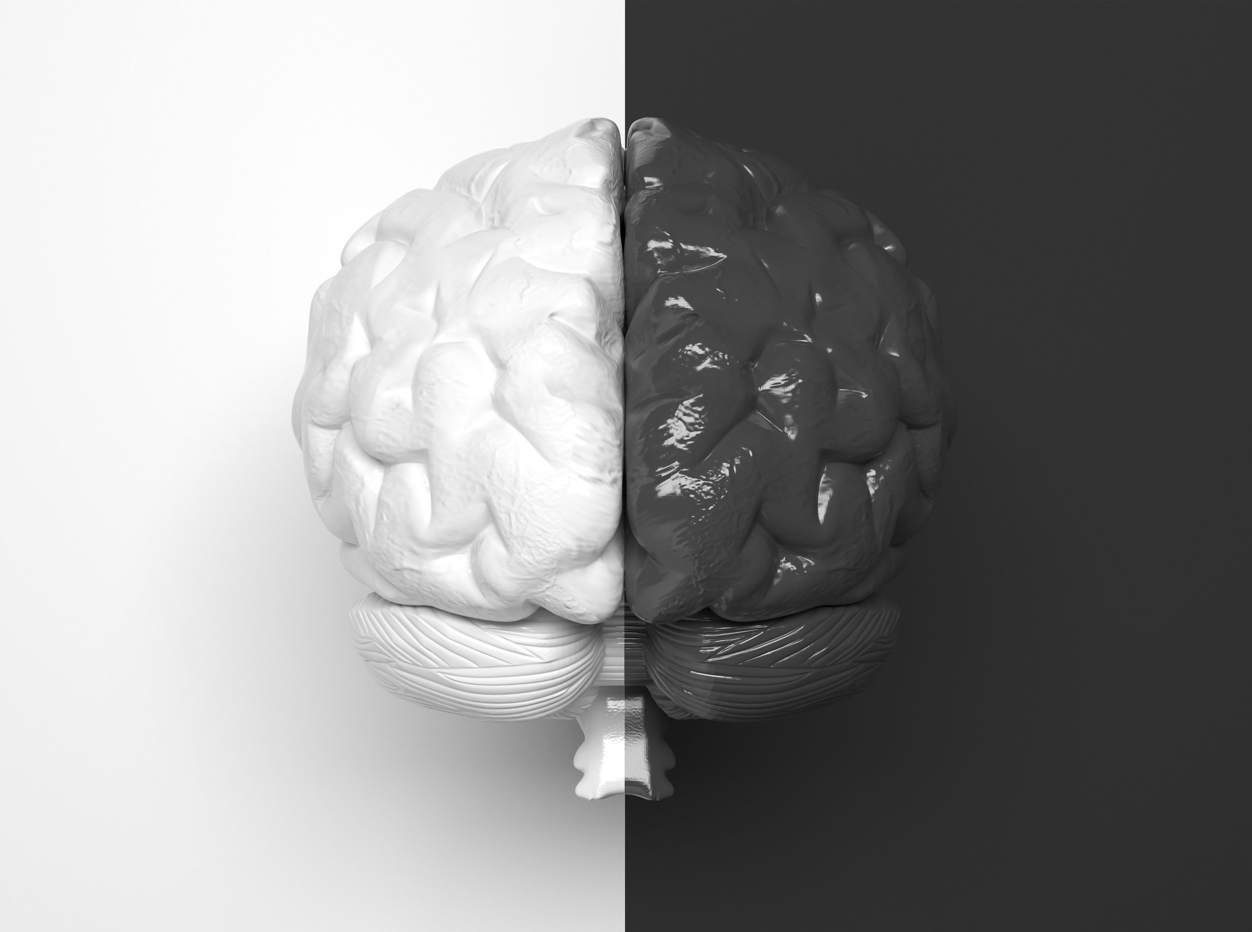
Crno-bijelo razmišljanje
Crno-bijelo razmišljanje znači da članovi ekstremističkih grupa koriste prejednostavne kategorije kako bi opisali svijet, stvarajući podjelu između "nas" i "njih". Oni predstavljaju svoju grupu kao ispravnu i dobru, a druge kao neprijatelje i zle. Ne dopuštaju pitanja, sumnje ili kritike koje bi otvorile prostor za raspravu i dovođenje u pitanje njihovih stavova.
Crno-bijelo razmišljanje znači razmišljati u izrazito pojednostavljenim terminima, u jednostavnim kategorijama kao što su ispravno ili pogrešno, bez ikakve nijanse ili kompleksnosti.
Suprotnost crno-bijelog razmišljanja je nijansa, kompleksnost i kritičko razmišljanje.
Možemo donositi loše odluke temeljene na iskrivljenom mišljenju.

Slide 10

Osjećaj superiornosti (nadmoći)
Osjećaj superiornosti znači da članovi ekstremističkih grupa smatraju da su nadmoćni, bolji i vredniji od drugih. Dodjeljuju svojoj grupi veću vrijednost dok omalovažavaju druge grupe.
Ponos na različite grupe kojima pripadamo važan je izvor zdravog samopoštovanja. Međutim, različit je od zdravog osjećaja vlastite vrijednosti jer ne uključuje omalovažavanje drugih ili smatranje sebe nadmoćnim nad njima. Druge grupe i kulture treba poštovati.
Ipak, ne zaboravite! Pripadanje različitim grupama, kao što su nacionalna, regionalna ili gradska pripadnost, porodica, podrška fudbalskom ili sportskom timu, biti fan benda ili pjevača, članstvo u sportskom timu ili muzičkom klubu, izviđačima, itd., mogu svi biti važni izvori suosjećanja prema sebi i samopoštovanja.

Slide 11

Dehumanizacija ’neprijatelja’
Dehumanizacija znači da ekstremističke grupe opisuju druge grupe koje smatraju "neprijateljima" na ponižavajući način, oduzimajući im ljudsku vrijednost, ponekad ih čak opisujući kao životinje. Dehumanizacija se može odvijati na nivou misli, osjećaja i ponašanja.
Kada gledamo druge kao inferiornije, manje vrijedna ljudska bića, to smanjuje našu empatiju prema njima. Bez empatije lakše je promovirati i opravdavati nasilje protiv njih - što je upravo ono što ekstremističke grupe čine.
Kako je možemo spriječiti?
Suprotnost dehumanizaciji je empatija. Možemo spriječiti dehumanizaciju potičući empatiju prema drugima.
Posmatranjem osobe kao ljudskog bića sa vlastitom pričom, lako je stvoriti povezanost i razviti osjećaj empatije.

Slide 12
Predatorsko native oglašavanje: kako ga prepoznati?
Predatorsko nativno oglašavanje u kontekstu nasilnog ekstremizma i terorizma odnosi se na upotrebu obmanjujućih ili manipulativnih praksi oglašavanja kako bi se promovirale ekstremističke ideologije, regrutirali pojedinci u ekstremističke grupe ili širila propaganda vezana uz terorizam.
Nativno oglašavanje je oblik online oglašavanja koji imitira stil i format sadržaja u kojem se pojavljuje, čineći ga manje sličnim tradicionalnom oglašavanju i više poput stvarnog sadržaja.
Lažne vijesti: Ekstremisti i terorističke grupe mogu stvarati lažne vijesti koje izgledaju kao prave vijesti, ali su zapravo izmišljene kako bi promovirale svoje ideologije ili djela.
Infiltracija online zajednica: Ekstremističke organizacije mogu stvarati lažne profile unutar online zajednica i koristiti nativno oglašavanje kako bi promovirali ove profile ili njihov sadržaj široj publici. To može biti način za regrutiranje i radikaliziranje pojedinaca izgradnjom povjerenja unutar tih zajednica.

Slide 13

HVALA

